Slide 1
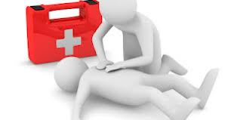
Ερευνητική εργασία για τη Β΄ Λυκείου 2014-2015 ΠΡΩΤΕΣ ΒΟΗΘΕΙΕΣ «Προστατεύω εσένα και εμένα, μαθαίνω τις πρώτες βοήθειες»

Slide 2
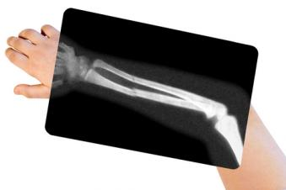
Κάταγμα-Εξάρθρωση
ΥΠΕΥΘΥΝΗ ΚΑΘΗΓΗΤΡΙΑ: ΧΡΥΣΑΝΘΗ ΒΑΒΕΤΣΗ
Εργάστηκαν οι μαθήτριες: Πλεμμένου Μυρτώ, Πολιτοπούλου Μαριανίνα, Σουλιώτη Τάνια, Στούτς Μελίνα, Φιλιπποπούλου Κωνσταντίνα, Χατζοπούλου Κατερίνα
Ομάδα: ‘’Ιπτάμενα ντοματίνια’’

Slide 3
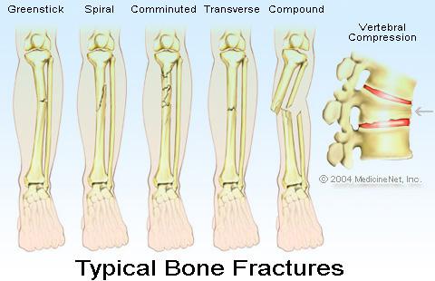
ΟΡΙΣΜΟΣ - ΕΙΔΗ ΚΑΤΑΓΜΑΤΩΝ
Ορισμός: Είναι το σπάσιμο (λύση της συνέχειας) ενός οστού που συνήθως οφείλεται στην άσκηση κάποιας δύναμης και σπανιότερα σε παθολογικές καταστάσεις (οστεοπόρωση, όγκοι των οστών κλπ)
Είδη
Απλό κάταγμα
Σύνθετο κάταγμα
Συντριπτικό κάταγμα

Slide 4
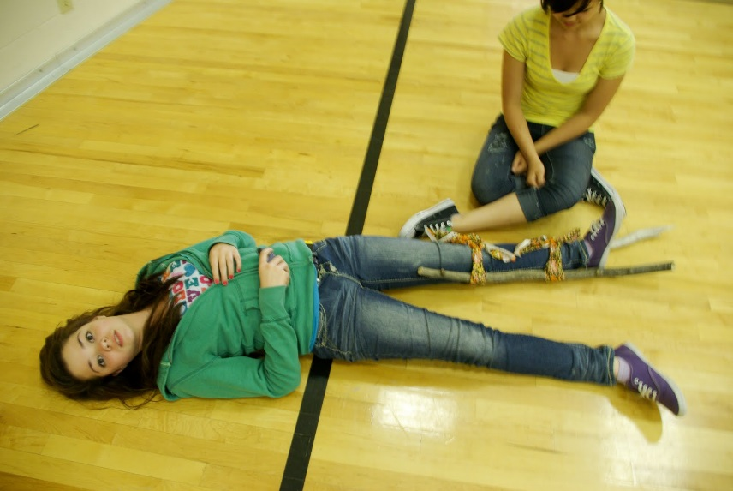
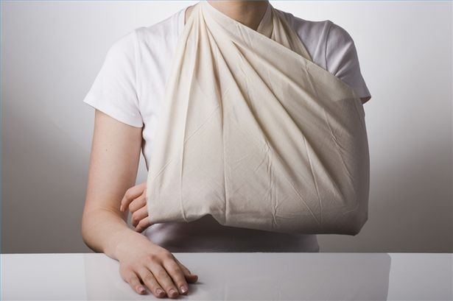
Τρόποι Αντιμετώπισης
Πλήρης ακινητοποίηση του μέλους
Περίδεση με αυτοσχέδιους νάρθηκες
Χορήγηση αναλγητικών (Depon, Panadol, ΟΧΙ ασπιρίνη)
Μεταφορά στο νοσοκομείο

Slide 5
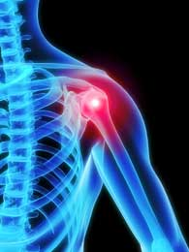
ΕΞΑΡΘΡΩΣΕΙΣ
Ορισμός: Εξάρθρωση είναι η μετακίνηση ενός οστού σε μία άρθρωση. Μπορεί να προκληθεί από ισχυρή δύναμη που τραβά το οστό προς μη φυσιολογική θέση ή μια βίαιη μυϊκή συστολή.
Οι κλειδώσεις που εξαρθρώνονται συνήθως είναι ο ώμος, τα δάκτυλα και το σαγόνι.
Συχνά είναι δύσκολο να διακρίνουμε την εξάρθρωση από το κάταγμα.

Slide 6
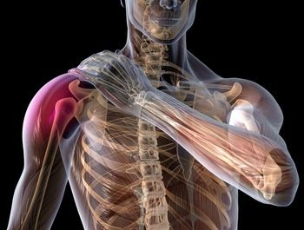
ΕΞΑΡΘΡΩΣΕΙΣ - ΣΥΜΠΤΩΜΑΤΑ
1. Αίσθημα σκισίματος
2. Υπερβολικός πόνος
3. Ακανόνιστες επιφάνειες
4. Μη κανονικές κινήσεις ή περιορισμός των κινήσεων
5. Μυϊκός σπασμός
6. Έλλειψη λειτουργικότητας

Slide 7
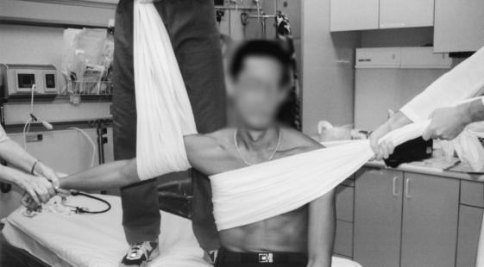
Τρόποι Αντιμετώπισης
Τοποθετείστε ψυχρά επιθέματα στην άρθρωση για 10-15 λεπτά.
Ακινητοποιείστε την άρθρωση χρησιμοποιώντας κάποιο πρόχειρο νάρθηκα.
Τοποθετείστε το μέλος σε αναπαυτική θέση
Απαγορεύεται η ανάταξη από μη ειδικό
Άμεση μεταφορά στο Νοσοκομείο για ανάταξη

